Slide 1
Возможности и пределы обеспечения стойкости бесконтактных систем к релейным атакам на основе доказательств с нулевым разглашением
Тулупов Н.Д.

Slide 2
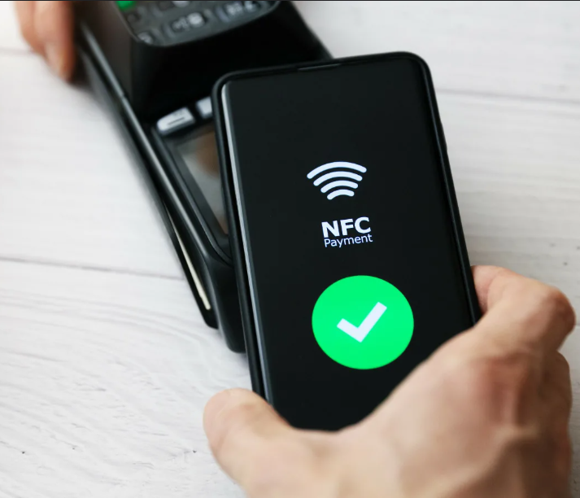
Постановка задачи
Проблема
Бесконтактные системы (RFID/NFC, EMV, PKES) уязвимы к релейным атакам
Классические протоколы аутентификации, включая ZK/PoK, проверяют «кто ты», но не «где ты»
Злоумышленник может «удлинить» интерфейс токена без взлома криптографии
Цель работы
Определить, когда одних ZK/PoK достаточно
И когда их необходимо дополнять:
протоколами distance-bounding (DB)
или UWB-дальнометрированием

Slide 3
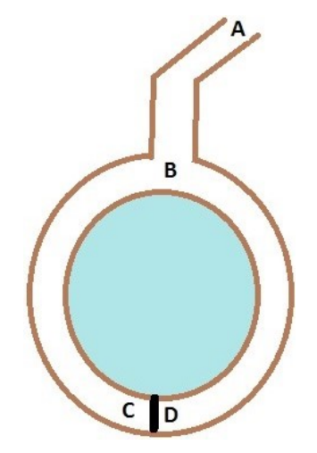
Zero-Knowledge
Zero-Knowledge / PoK
Доказывающий убеждает проверяющего, не раскрывая секрет
Пример: «пещера Пегги и Виктора» — знание пароля к потайной двери
В аутентификации: секрет остаётся в токене, проверяется только факт владения
Ключевой момент
ZK отвечает на вопрос «знаешь ли ты секрет?»
Но никак не ограничивает расстояние между участниками

Slide 4
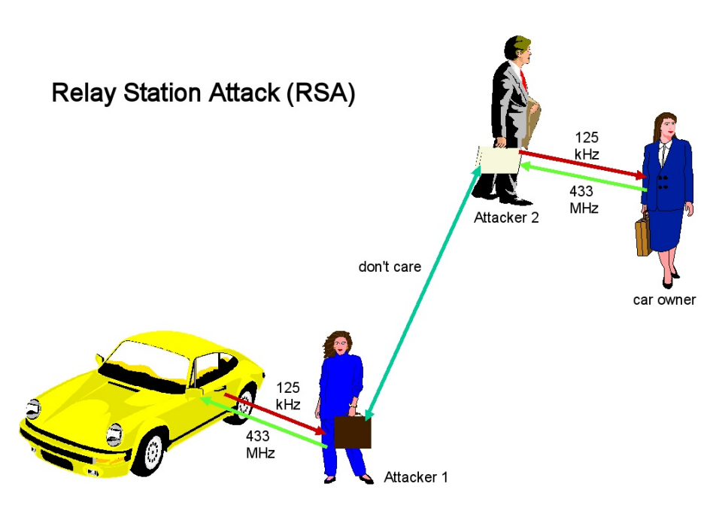
Релейные атаки
Определение
Противник прозрачно ретранслирует сообщения между V и P
Криптография протокола не нарушается, удлиняется только канал
Пример: PKES (авто)
Нападающий у машины, напарник у владельца ключа
Сигналы LF/UHF туннелируются по радиоканалу
Машина открывается, хотя ключ физически далеко
Вывод
Для протокола без контроля времени пролёта взаимодействие «вблизи» и через туннель неразличимо

Slide 5
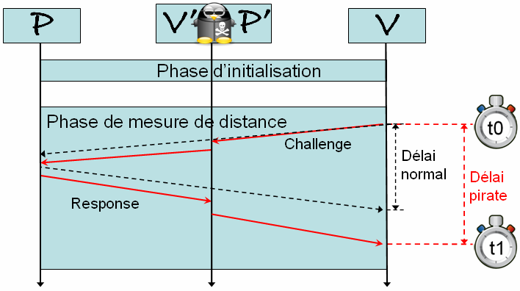
Distance-Bounding протоколы
Идея DB
Измерять время пролёта коротких запросов и ответов
Оценивать верхнюю границу расстояния d≤c/2*(t_round−δ_proc)
Любой «длинный» туннель даёт дополнительную задержку → сеанс отклоняется
Классические протоколы
Brands–Chaum (BC): P_mafia = 2^{-k}
Hancke–Kuhn (HK): P_mafia = (3/4)^k
Физическая реализация
UWB secure ranging (IEEE 802.15.4z/FiRa) реализует идею DB на радиоуровне

Slide 6
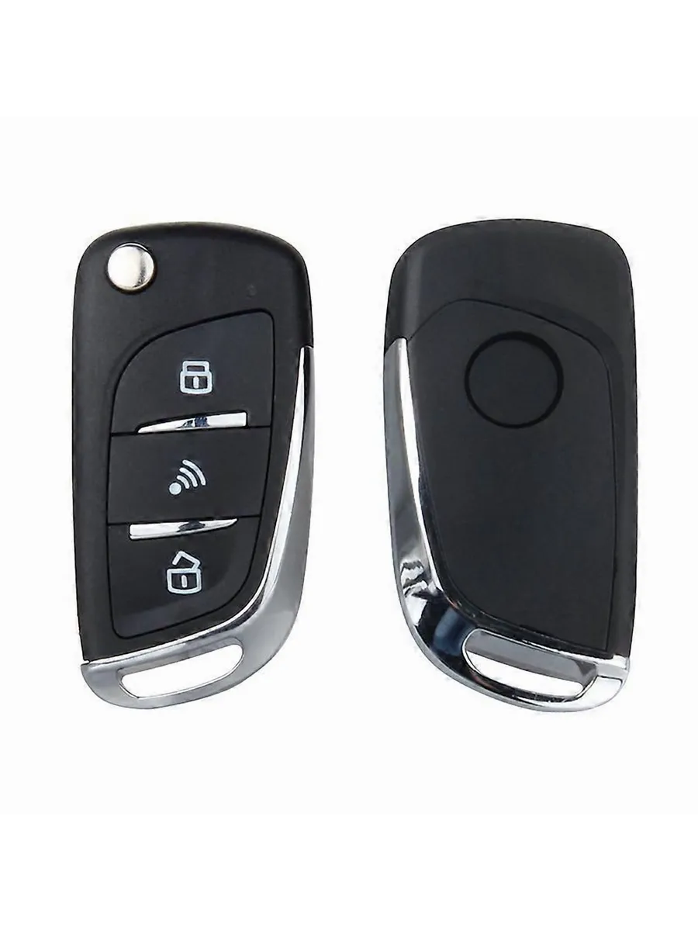
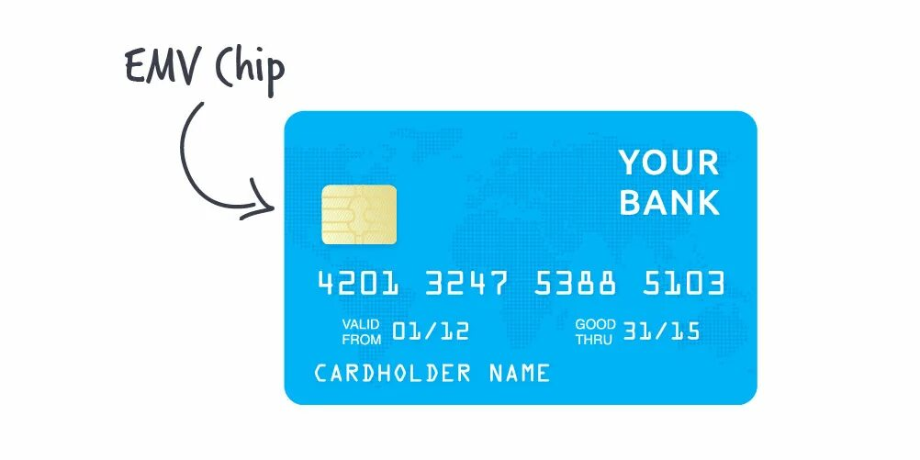
Основные результаты и рекомендации
Главные выводы
ZK/PoK не обеспечивает стойкость к relay без контроля времени пролёта
DB/UWB добавляют привязку к расстоянию и закрывают этот класс атак
Практические рекомендации
NFC-пропуска → схема ZK + DB
PKES → переход на UWB secure ranging
EMV → усиленные политики anti-relay и, по возможности, UWB
Ограничения и перспективы
DB чувствителен к джиттеру и аппаратным задержкам
Перспективы: помехоустойчивые DB-варианты и композиции NIZK + DB/UWB

